Slide 1
《算法之美——Python语言实现》
三酷猫TM
第三章数据结构 3.2节 队列
讲解老师：车紫辉
视频讲解经刘瑜老师独家授权

Slide 2

队列
队列（Queue）是一种特殊的线性表，它只允许一端插入数据，另外一端删除数据元素。插入数据的一端叫表的前端（Front），删除数据元素的另外一端叫表的后端（Rear）

Slide 3
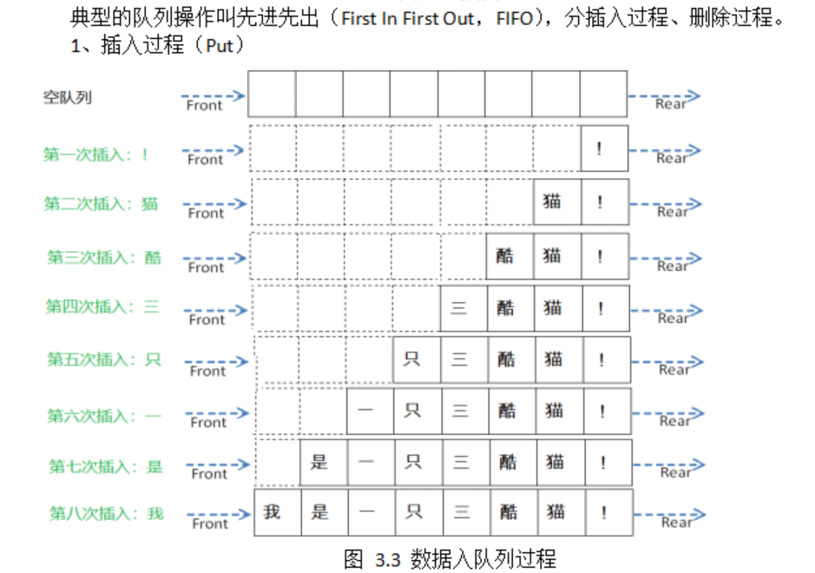

Slide 4
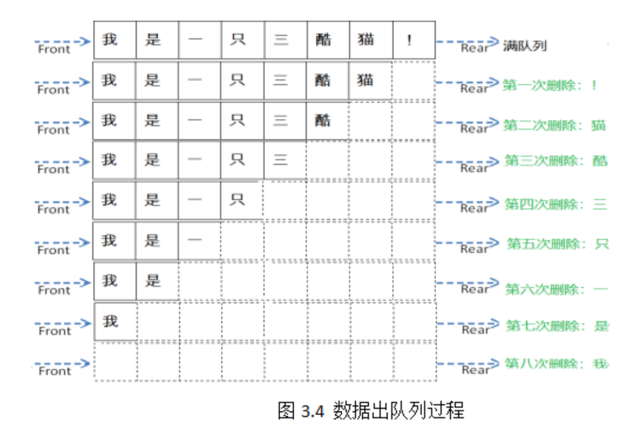

Slide 5
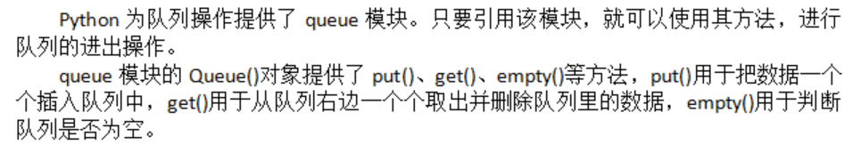
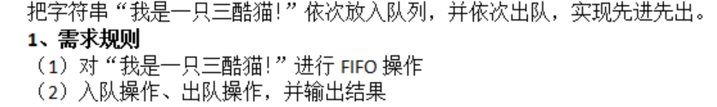
构建队列

Slide 6
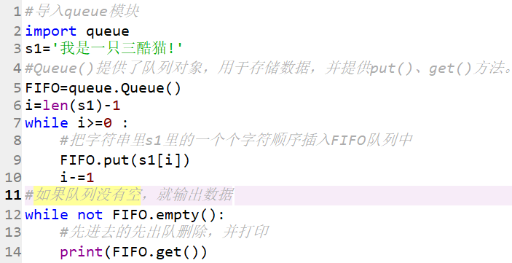
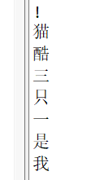
实现代码

